Slide 1
PHÉP CỘNG, PHÉP TRỪ TRONG PHẠM VI 20
CHỦ ĐỀ 2
BÀI 11
PHÉP TRỪ (QUA 10) TRONG PHẠM VI 20
Tiết 2
Notes:
Bài giảng thiết kế bởi: Hương Thảo - tranthao121006@gmail.com

Slide 2
Thứ Tư ngày 13 Ǉháng 10 năm 2021
TǨn
PǗ˛p Ǉrừ (Ǖίa 10) ǇrΪg ιạm ν΅ 20
(TΘĞt 2)
Notes:
GV hướng dẫn HS cách trình bày nội dung đoạn văn vào vở.
Đầu đoạn cần lùi 1 ô li to. Viết hoa đúng quy cách…

Slide 4
1
Tính 12 – 4
Tách: 12 = 10 + 2
10 – 4 =
+ 2 =
b) Tính 13 – 6
Tách: 13 = 10 +
10 – =
+ =
?
3
6
?
6
?
?
4
6
8
?
?
4
3
?
?
?
7
12 – 4 =
13 – 6 =
?
7
8
?

Slide 5
2
Tính nhẩm
12 – 3 =
12 – 4 =
12 – 5 =
7
?
?
?
9
8
12 – 7=
12 – 8 =
12 – 9 =
3
5
4
?
?
?
12 – 6 =
12 – 2 =
6
10
?
?

Slide 6
3
Số?
– | 13 | 13 | 13 | 13 | 13 | 13
 | 4 | 5 | 6 | 7 | 8 | 9
 | 9 | ? | ? | ? | ? | ?
8
7
6
5
4

Slide 8
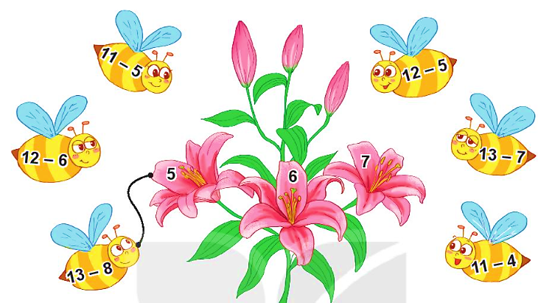
4
Tìm bông hoa cho ong đậu. Bông hoa nào có nhiều ong đậu nhất?
➔ Bông hoa số 6 có nhiều ong đậu nhất.

Slide 9
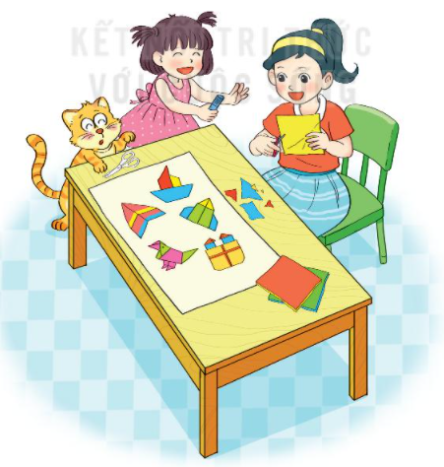
Mai có 13 tờ giấy màu, Mai đã dùng 5 tờ giấy màu để cắt dán bức tranh. Hỏi Mai còn lại bao nhiêu tờ giấy màu?
5
Tóm tắt:
Có : 13 tờ giấy màu
Đã dùng : 5 tờ giấy màu
Còn lại : … tờ giấy màu?

Slide 10
Bài 5 trang 43
Tóm tắt:
Có : 13 tờ giấy màu
Đã dùng : 5 tờ giấy màu
Còn lại : … tờ giấy màu?
Bài giải
Số Ǉờ giấy jàu cŜ lại là:
13 — 5 = 8 (tờ)
Đáp số: 8 tờ giấy màu
Notes:
GV hướng dẫn HS cách trình bày nội dung đoạn văn vào vở.
Đầu đoạn cần lùi 1 ô li to. Viết hoa đúng quy cách…

Slide 11
Củng cố bài học
Hương Thảo: tranthao121004@gmail.com

